Slide 1
+
인터페이스 개발 프로젝트
Airbnb 클론 사이트 개발
3조
01

Slide 2

+
목차
01
프로젝트 배경 및 팀 소개
02
프로젝트 설계
03
프로젝트 구현 및 결과
04
결론
02

Slide 3
+
01
프로젝트 배경 및 팀 소개
03

Slide 4

01. 프로젝트 배경
+
팀원들의 공통 관심 사항
위치 정보 활용하여 지도 맵핑
이용자가 많은 사이트의 포맷 구현
(UI 구성, 스타일, 데이터, 기능 구성 등)
기존의 숙박 예약 사이트 + 커뮤니티 기능
04

Slide 5
01. 팀원 및 역할 소개
+
안도현
노한수
송보미
최문선
숙소 검색 기능 구현
게시글 작성 기능 구현
데이터 스크래핑
메인 페이지 구현
지도 맵핑
댓글 작성 기능 구현
로그인 기능 구현
빠른 검색 기능 구현
05

Slide 6
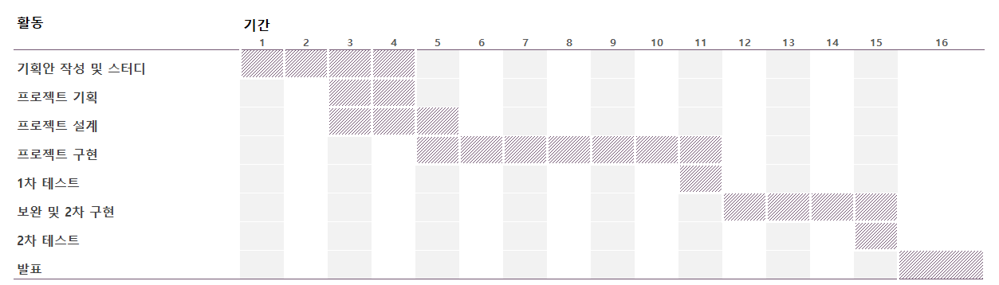
01. 프로젝트 개발환경 및 진행 일정
06
개발 환경
개발도구 | 버전
Windows | 10
Python | 3.8.5
Django | 3.1.5
sqlite3 | 3.33.0
진행 일정

Slide 7
+
02
프로젝트 설계
07

Slide 8
02. 사이트 기능 구성
Project
메인 페이지
숙소 조회
회원 관리
커뮤니티
빠른 검색
숙소 리스트
회원가입
게시글 목록
메뉴바
숙소 검색
로그인
게시글 작성
검색창
지도
로그아웃
댓글
08

Slide 9
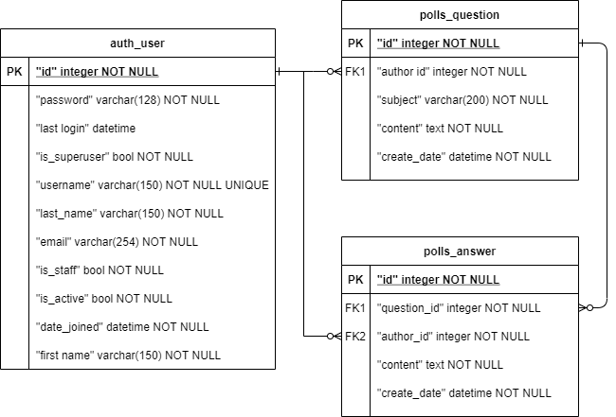
02. DataBase 설계 (1)
09

Slide 10
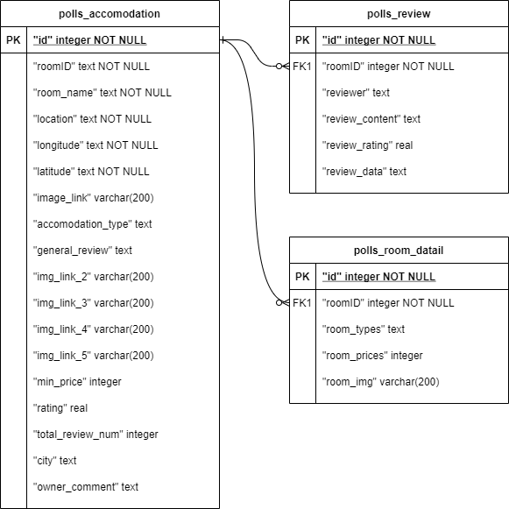
02. DataBase 설계 (2)
10

Slide 11
+
03
프로젝트 구현 및 결과
11

Slide 12
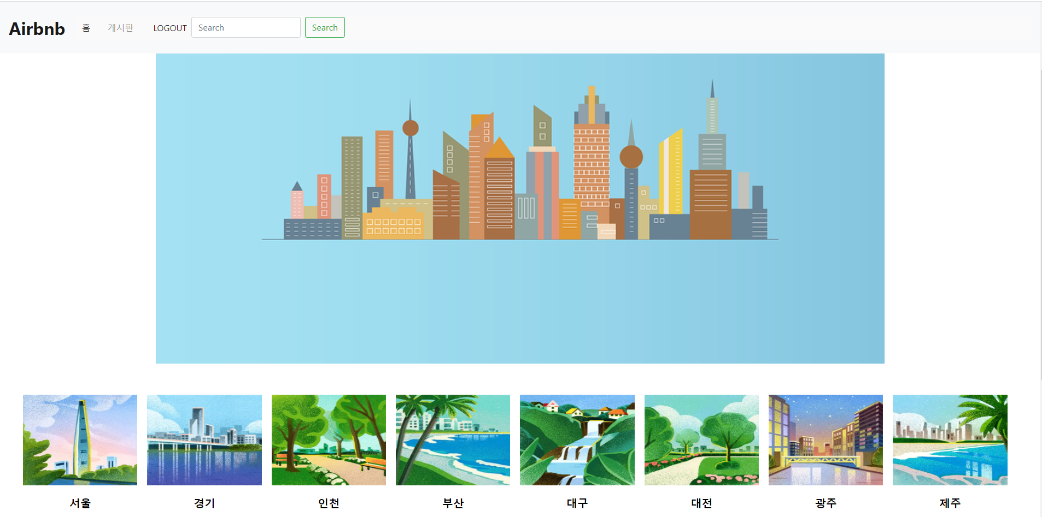
+
메뉴바
빠른 검색
15
프로젝트 구현 - 메인 페이지/빠른 검색 기능

Slide 13
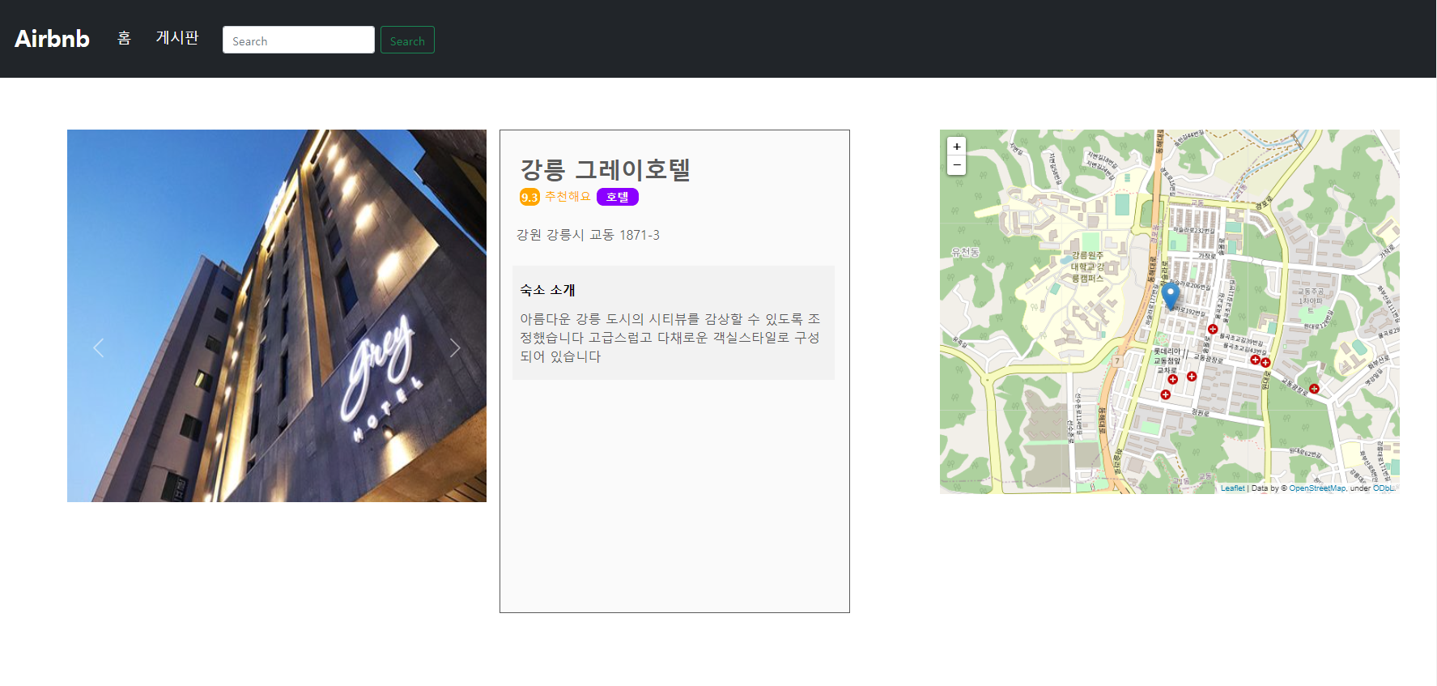
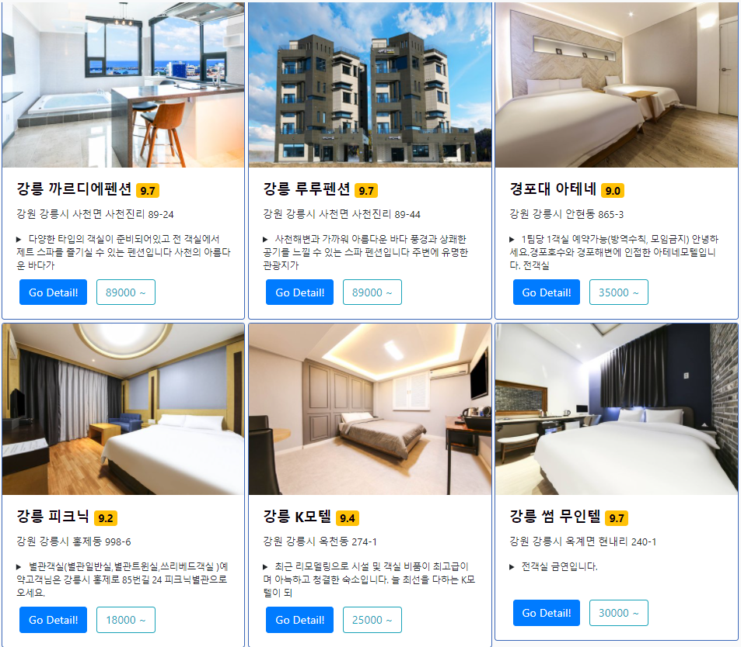
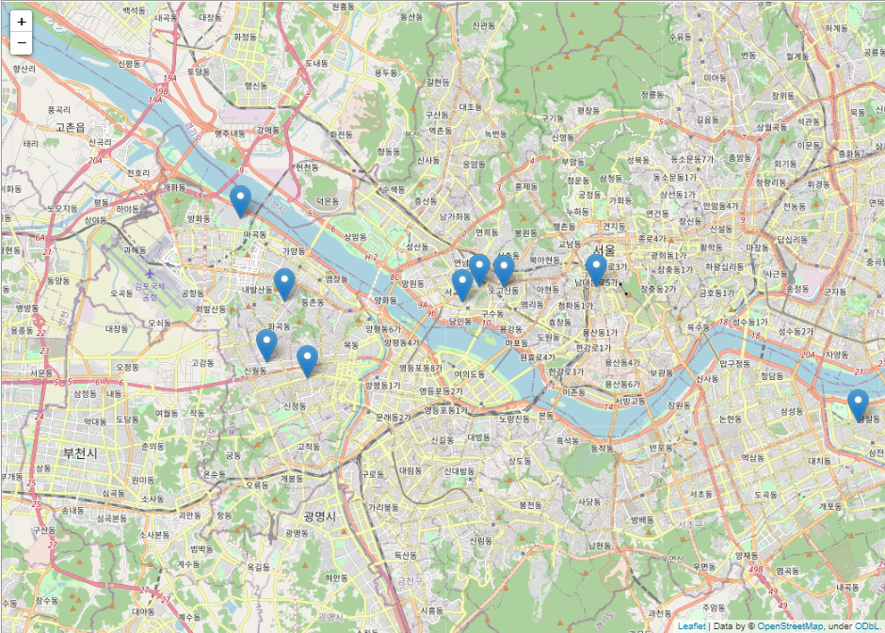
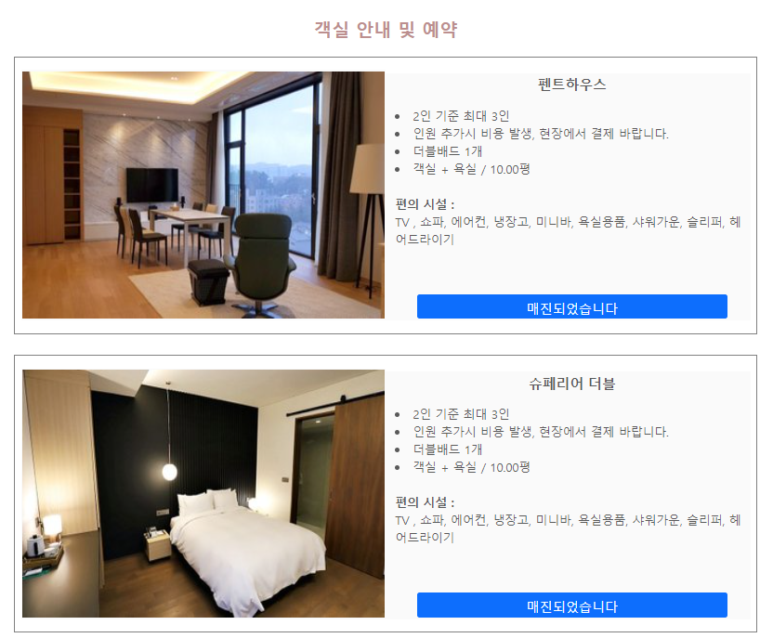
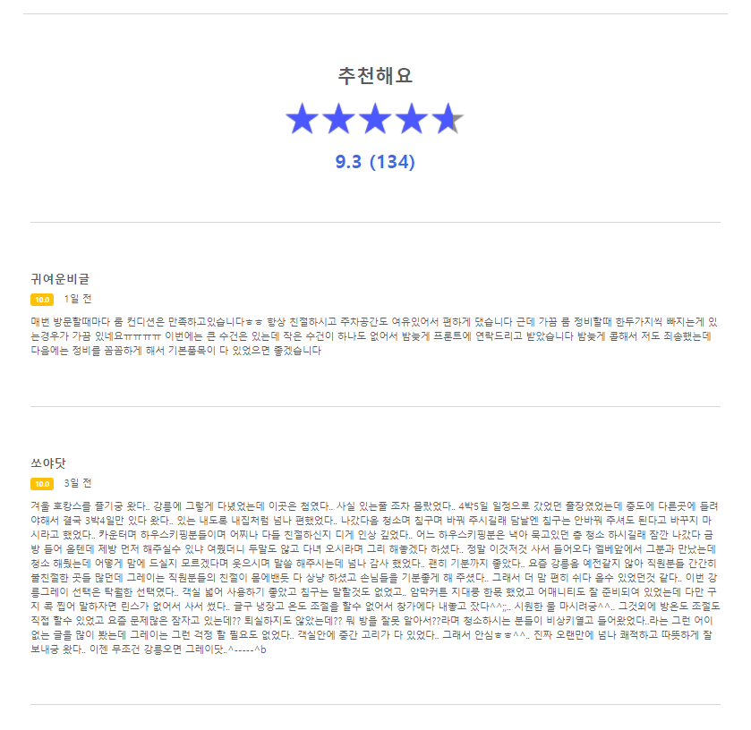
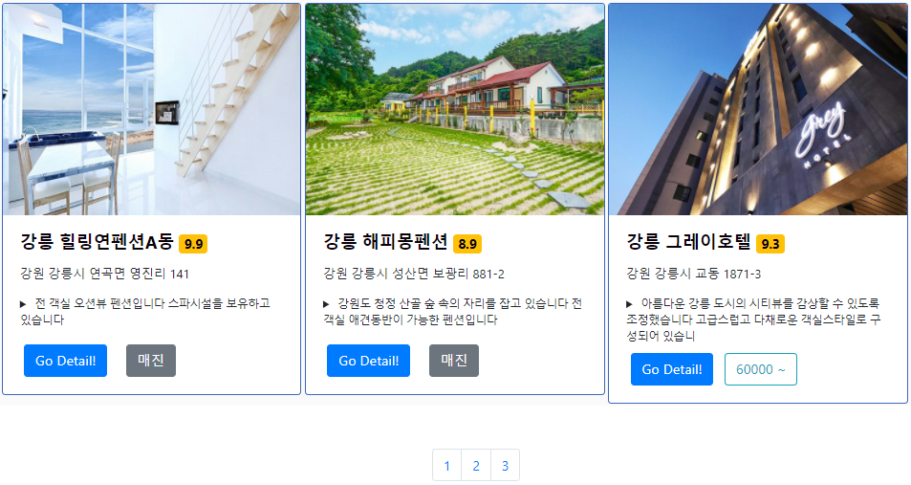
숙소 검색 페이지
숙소 정보 페이지
검색 결과 매핑
메뉴바
미구현 기능
- 필터를 이용한 검색 기능
- 지도 내 검색 기능
17
숙소 요약 정보
해당 숙소 정보 페이지 이동
프로젝트 구현 - 숙소 정보 조회 기능

Slide 14
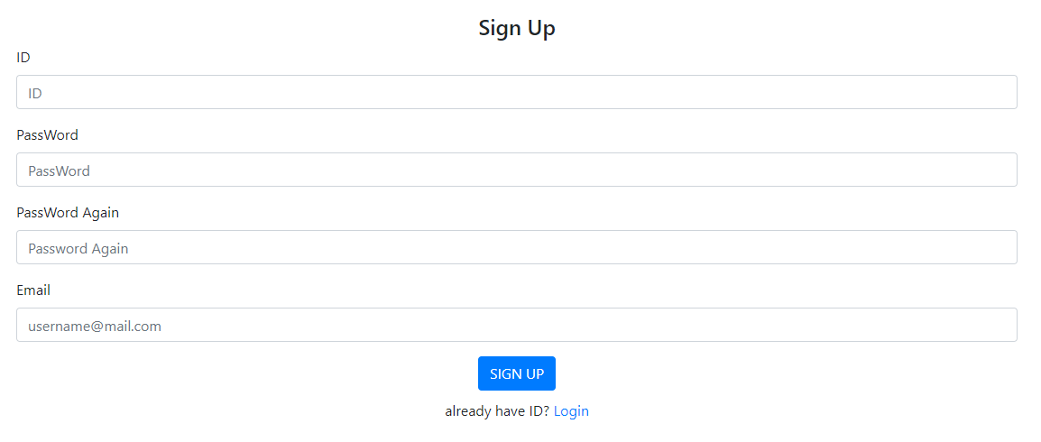
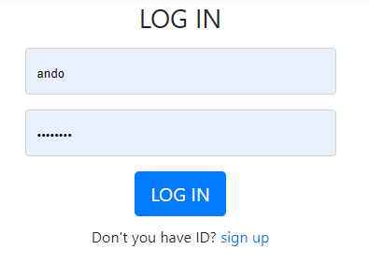
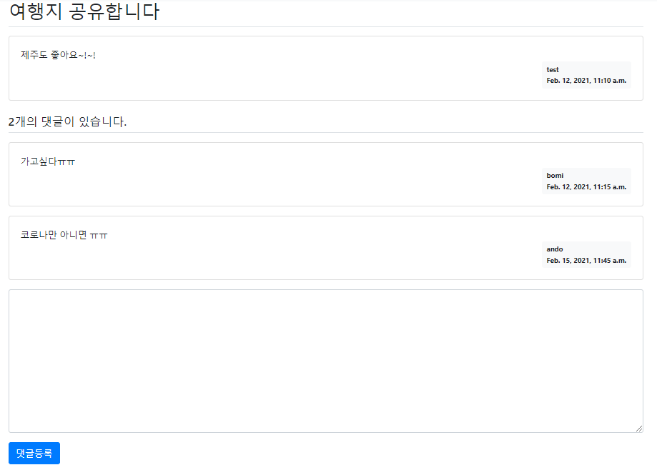
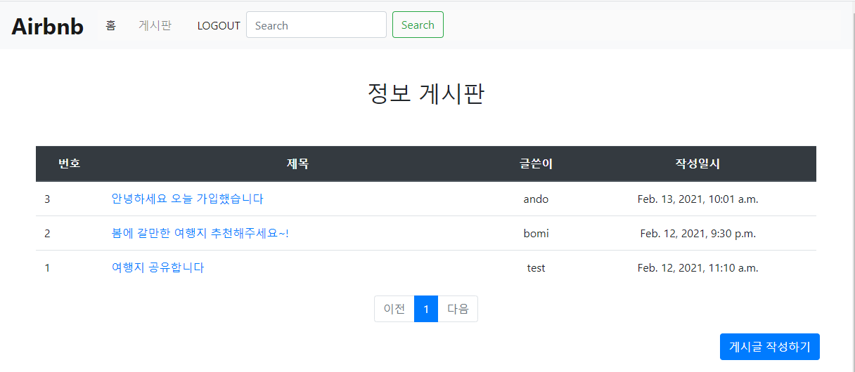
로그인 및 회원 가입 기능
+
회원 가입
게시판 기능
메뉴바
댓글 정보
댓글 달기
15
댓글
게시글 정보
프로젝트 구현 -로그인 기능 / 게시판 기능

Slide 15
+
04
결론
15

Slide 16
16
아쉬운 점
커뮤니티와 숙소 및 여행지 관련 정보를 연결하여 기능을 확장하지 못한 아쉬움
추후
개선 사항
커뮤니티를 통해 여행 관련 정보 공유 및 여행 동행자 모집하는 등 기능 확장
사용자가 선호하는 숙소 유형에 따라 숙소 추천 기능 제공
여행지 주변 정보 제공
로그인 시 관심 숙소 저장 및 목록 확인 기능 추가
소감
GIT/GITHUB 을 활용하여 보다 더 효율적으로 프로젝트를 관리해 볼 수 있었음
프로젝트 진행 중 다양한 오류를 경험함으로써 해결 역량을 기를 수 있었음

Slide 17
+
발표를 들어주셔서
감사합니다 :)
17

